Slide 1
库存管理软件介绍
Inventory Management System

Slide 2
目 录
一、概述
二、功能介绍
三、软件特点

Slide 3
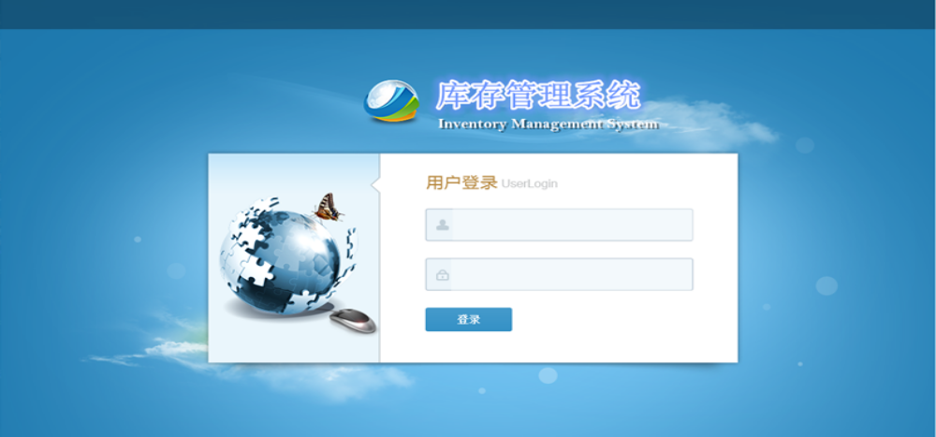
概述
库存管理系统（Inventory Management System）
主要用于昆泰医药研发（北京）有限公司中的两个实验室的员工在日常工作中对各类试剂和耗材的出入库情况进行准确记录；并按照需求对各类试剂和耗材出入库记录、库存量、库存价值等内容进行详细查询和准确统计；最终生成可供实验室和公司财务部门进行财务对账的统计报表。

Slide 4
功能介绍
1、首页提醒
2、出入库管理
3、查询统计
4、基础信息维护
5、其他功能

Slide 5
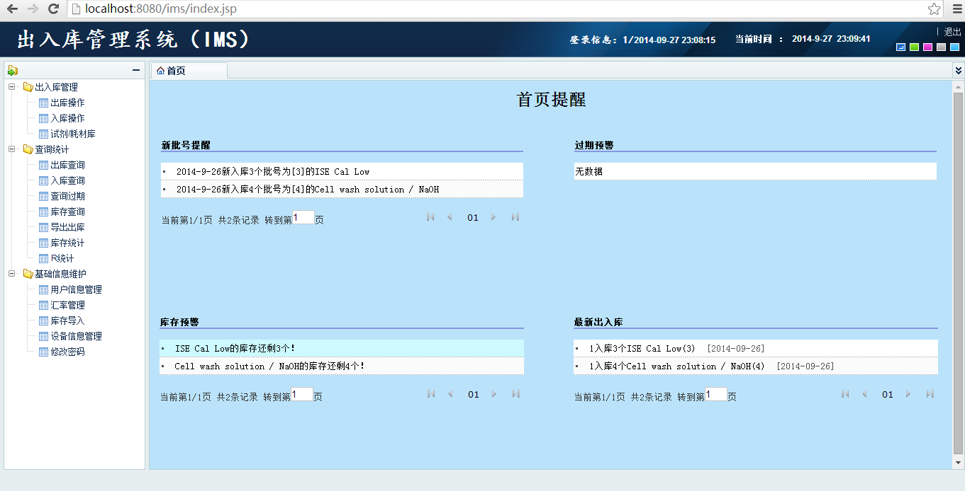
1、首页提醒
该功能主要是在首页面对大家进行重要信息的提醒和预警。能够方便大家及时掌握新批号入库的试剂/耗材情况、即将过期的试剂/耗材情况、库存不足的试剂/耗材情况以及最新出入库的试剂/耗材等各类信息。

Slide 6
功能介绍
1、首页提醒
2、出入库管理
3、查询统计
4、基础信息维护
5、其他功能

Slide 7
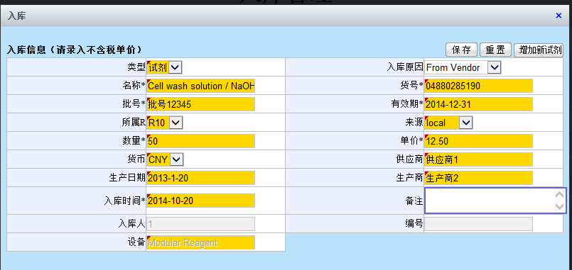
2、出入库管理-入库管理
入库管理：用于方便的录入试剂/耗材的入库情况，该功能可以代替目前库存管理人员入库时手工填写表单的繁琐场景。并且具有一次录入后，自动记录试剂/耗材主要信息，方便后续快速录入。

Slide 8
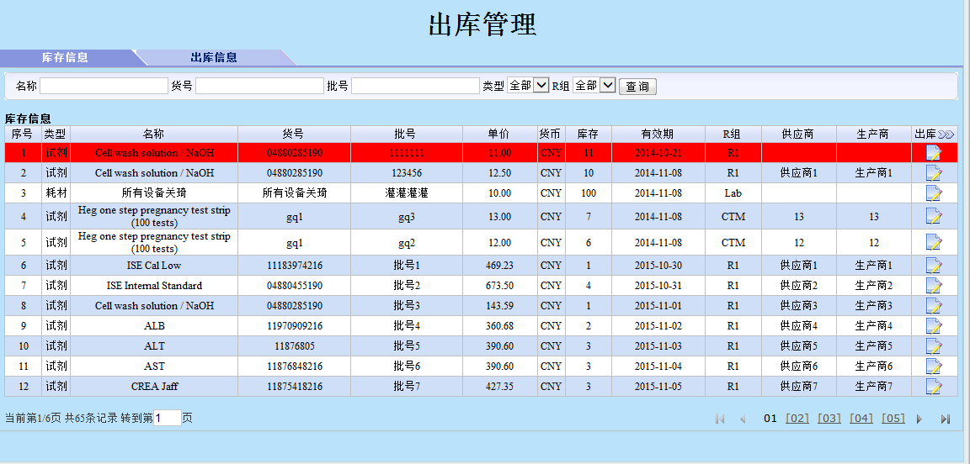
2、出入库管理-出库管理
出库管理：用于记录每次试剂/耗材的出库情况。并自动将快过期的试剂/耗材以醒目的颜色标识，提醒大家尽快使用。

Slide 9
功能介绍
1、首页提醒
2、出入库管理
3、查询统计
4、基础信息维护
5、其他功能

Slide 10
3、查询统计-综述
该部分主要包括出库查询、入库查询、查询过期、库存查询、导出出库和库存统计（生成Inventory表）等多种查询和统计功能。主要是能够方便的让用户对每个人、每个设备、每类试剂/耗材的出入库情况、试剂/耗材过期情况、试剂/耗材库存数量和价值等进行多维度的统计和查询，并自动生成可以与公司财务部门进行对账的Inventory表，从而将大家从目前枯燥繁琐的手工统计工作中解脱出来，提高效率。

Slide 11
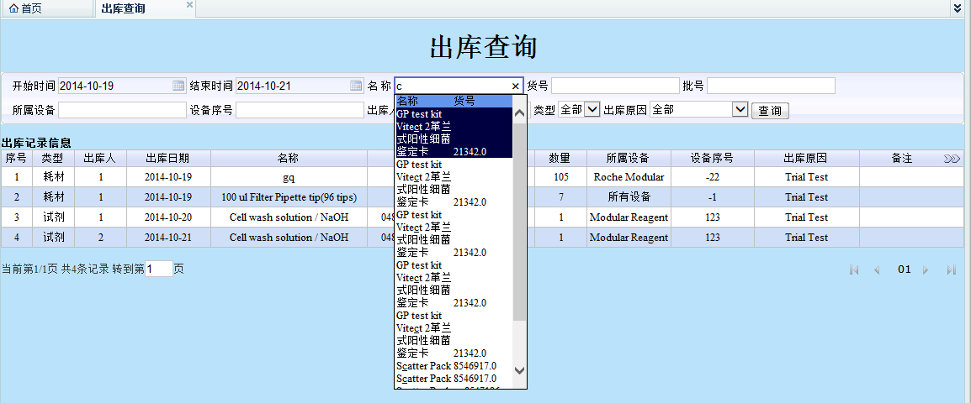
3、查询统计-出库查询
出库查询：可以查询出指定时间段内某个员工对各个试剂/耗材的出库使用情况。（一定程度上也可以侧面反映出一个员工的试验工作情况。）

Slide 12
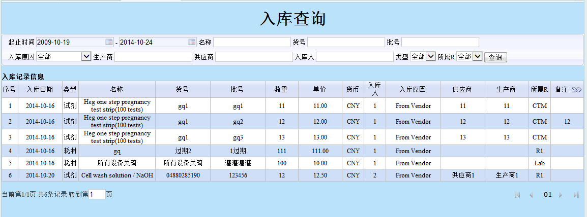
3、查询统计-入库查询
入库查询：可以查询出指定时间段内某个员工对各个试剂/耗材的入库时间、入库原因、单价、数量、生产商和供应商等详细情况。

Slide 13
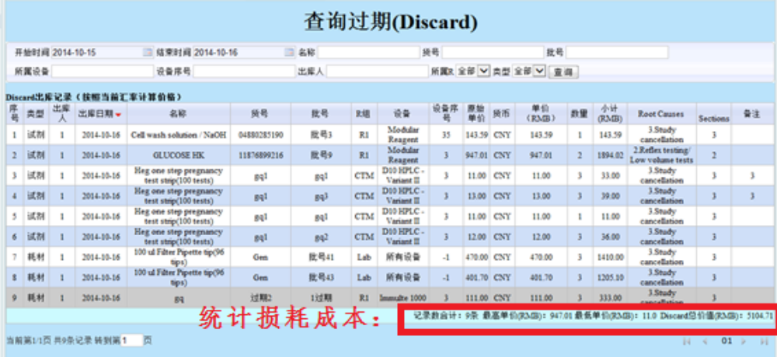
3、查询统计-查询过期（Discard）
查询过期（Discard）：可以查询出指定时间段内某个员工对某个试剂/耗材由于“Discard”原因而产生的出库详细信息和由此导致的成本。从而方便的监控由于“Discard”出库的试剂/耗材损耗成本情况。

Slide 14
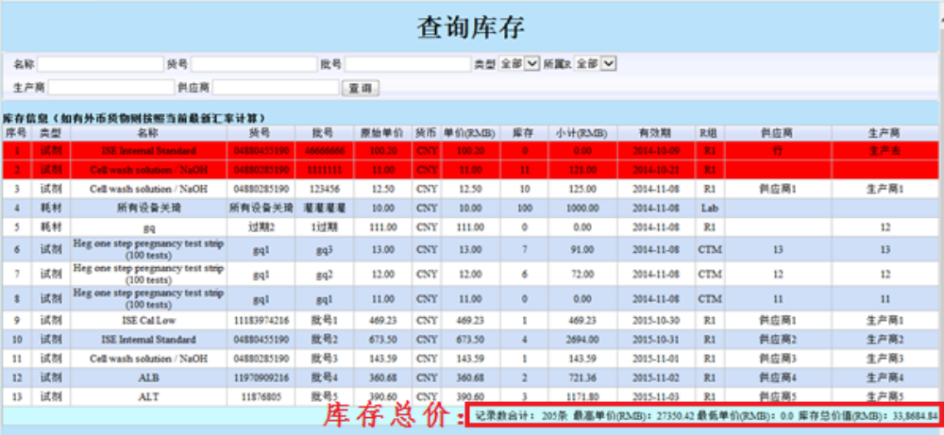
3、查询统计-库存查询
库存查询：可以查询出指定时间段内某个试剂/耗材的库存数量和总价值。并可方便快捷的按照不同类型、所属R、生产商和供应商等多维度进行查询统计，对于快过期的试剂/耗材进行特殊颜色标识。

Slide 15
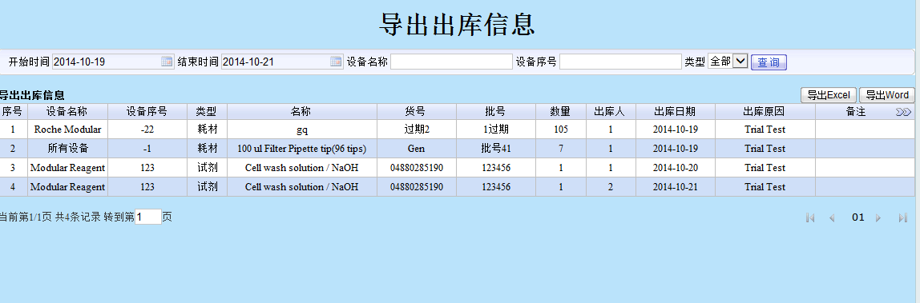
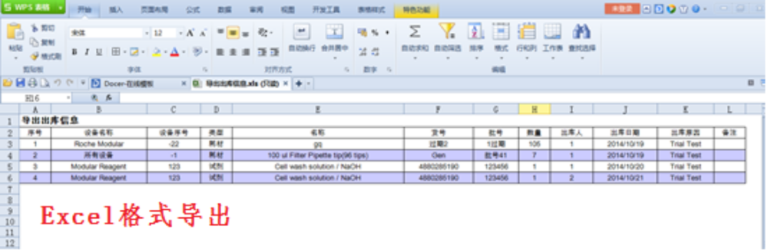
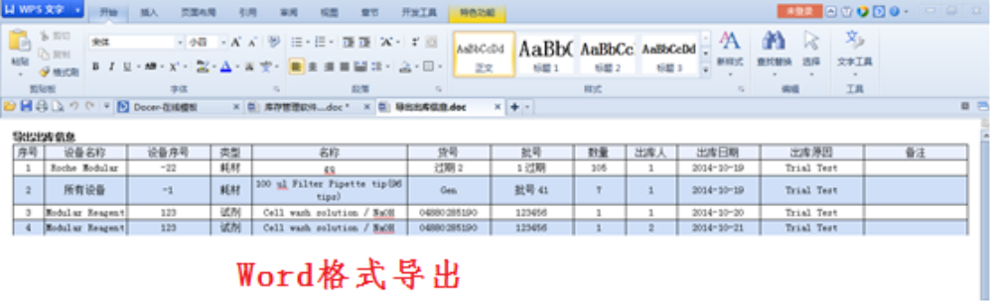
3、查询统计-导出出库
导出出库：可以查询出指定时间段内在某类设备或者某台设备上的试剂/耗材出库后的试验使用情况，并能够以word、excel的方式进行导出保存。

Slide 16
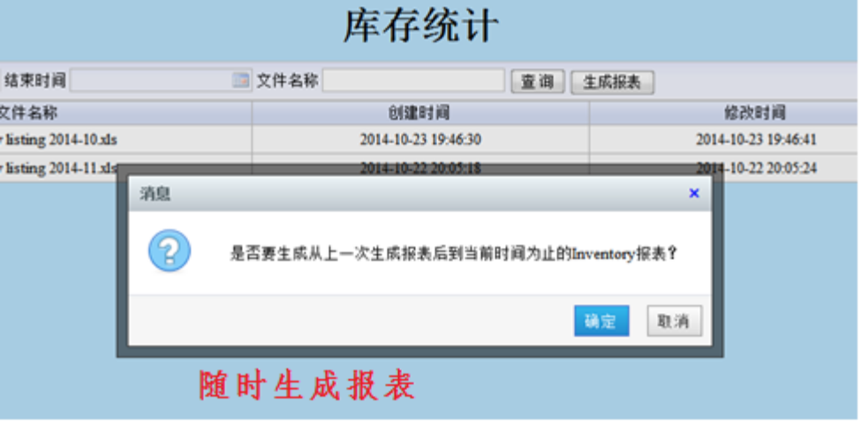
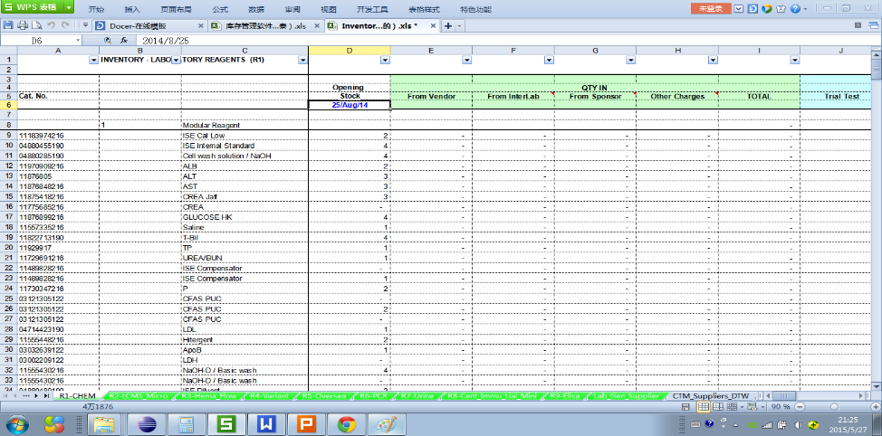
3、查询统计-生成报表（Inventory）
生成报表（Inventory）：可随时生成从上月统计完成后到当前时刻之间的Inventory报表；并可以在约定时间（一般是每个月26日凌晨0点，可以灵活设定）自动生成Inventory报表，以免忘记。生成的报表和目前使用的完全一样，可以直接提供给财务部门对账，从而极大降低目前统计时的工作量，保证正确性并提高效率。

Slide 17
功能介绍
1、首页提醒
2、出入库管理
3、查询统计
4、基础信息维护
5、其他功能

Slide 18
4、基础信息维护-综述
该部分的功能主要是为了支持本系统出入库管理和查询统计等业务功能正常运转，进行必要的基础数据信息的维护工作。包括用户信息管理、汇率管理、库存导入、修改零单价、设备信息管理和修改密码等。
该部分主要由系统管理员平时维护，属于支持性功能，一般提前维护好即可，因此除了汇率管理维护外，其他不做详细说明。

Slide 19
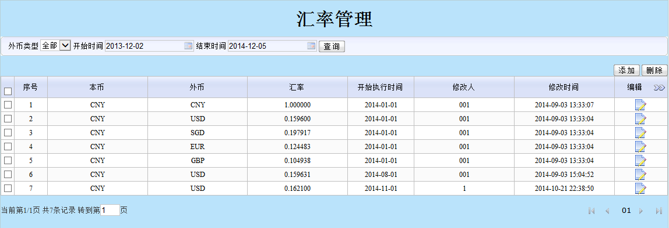
4、基础信息维护-汇率维护
汇率维护：考虑到我们使用的试剂/耗材很多都是国外进口的，因此除了人民币外还有美元、英镑、欧元和新元等货币。由于汇率会随时发生变化，为了保证系统计算的准确性，大家可以根据最新汇率情况进行计算，该功能就是方便系统管理员随时进行汇率更新。

Slide 20
功能介绍
1、首页提醒
2、出入库管理
3、查询统计
4、基础信息维护
5、其他功能

Slide 21
5、其他功能
本软件除了以上四个主要功能外，还提供了其他一些辅助功能，如权限管理、登录管理和页面换肤等。
权限管理：分为系统管理员和普通用户两种权限，系统管理员可以执行所有操作，普通用户只能进行一些基本的业务操作，从而保证权限受控。
登录管理：每个用户必须输入正确的用户名和密码后才能进入系统，提高系统安全性。
页面换肤：用户正常登录后可以根据个人喜好定制系统页面风格和颜色。

Slide 22
目 录
一、概述
二、功能介绍
三、软件特点

Slide 23
三、软件特点-类似软件的情况
序号 | 名称/厂家 | 功能说明 | 问题 | 报价
1 | 企业进销存与客户关系管理系统/北京百奥知信息科技有限公司 | 针对企业的核心内容---客户和产品进行信息综合管理的软件。包括采购管理、库存管理、销售管理、客户关系管理、财务管理、内部管理等。 | 1、无法生成Inventory表； 2、软件中的客户关系管理的功能与本公司目前的需求关系不符合，属于冗余功能； 3、无法按照我们的需求定制开发。 | 约10万
2 | 检验试剂管理系统/杏软科技公司 | 检验试剂管理系统是一款成熟的专业试剂管理软件，适用于医院、血站、疾控中心的检验科，边防、海关和国家各类监督检验机构的检测中心，各研究机构的实验室。 | 1、无法生成Inventory表； 2、通用软件产品，目前不支持二次开发，操作比较繁琐； 3、支持使用的计算机节点数有限制，必须在每台使用的计算机上安装。 | 约6万
3 | 创智检验试剂耗材管理子系统/武汉创智天地信息技术有限公司 | 包含试剂耗材维护、出入库、盘点、查询、统计、试剂自动扣除，最小库存量自动提示等功能。 | 1、无法生成Inventory表； 2、无法按照需求定制开发； 3、支持使用的计算机节点数有限制，且必须在每个节点的计算机上安装软件。 | 约7万

Slide 24
三、软件特点-ims软件
1、针对性强：完全针对本公司中的两个实验室内部库存管理流程进行的定制开发，除了能够完成日常的出入库管理外，还能非常方便的生成实验室和财务部门对账的Inventory报表，且报表格式与目前使用的完全一样，能够大大节省人力。后续如果使用成熟的话，可以考虑通过二次开发与公司目前的财务系统实现对接。
2、安装部署简单：采用了成熟的B/S框架设计，可以支持多个节点（>30个节点）。只需在一台节点计算机安装软件，其他计算机节点通过常用浏览器（如IE）就可使用该软件，免去了在多个计算机上进行安装软件的限制和麻烦。
3、可适应性强：目前虽然是中文版本，但是在设计时已经考虑了国际化的需求，可以根据需要快速开发成英文版本，进行推广。
4、升级简便：软件使用简单，维护方便，同时为本公司未来的试剂/耗材管理预留了升级接口。

Slide 25
谢谢！

